Slide 1
Интеграция информации о публикациях сотрудников на примере сайта ЛТФ
Данилец Ярослав Александрович
Руководитель: Лукьянов Константин Валерьевич

Slide 2
Текущее положение дел
В рамках модернизации информационной инфраструктуры ОИЯИ был создан новый сайт ЛТФ

Slide 3
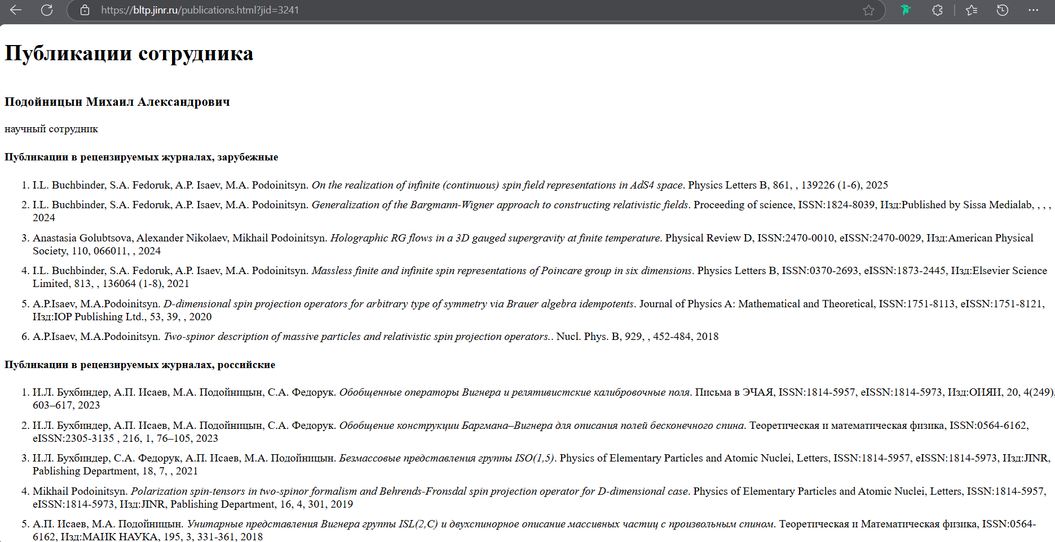

Slide 4
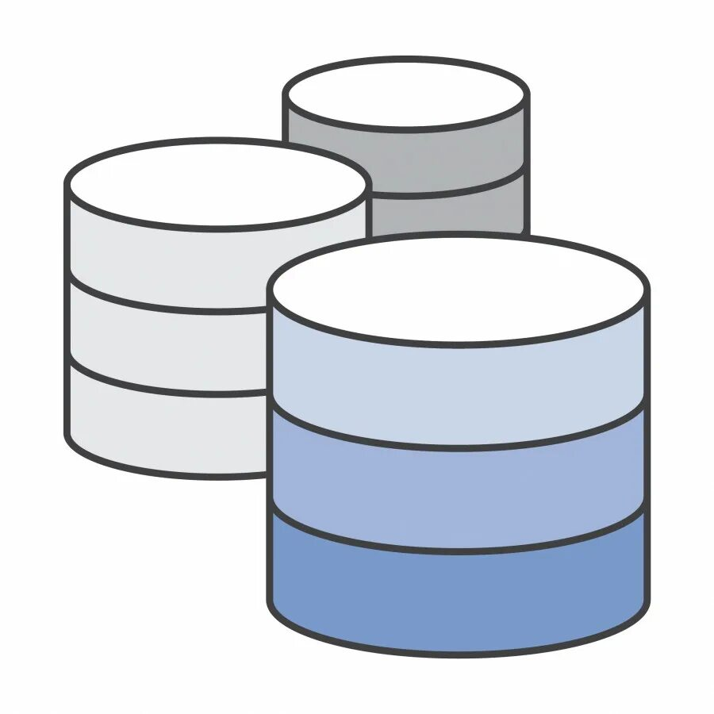
Новый сайт
данные
Базы данных Pin 2
данные
Оригинальный сайт JINR

Slide 5
Проблематика
Появляются потенциальные угрозы:
Ddos-атак при массовых запросах
Внесение изменений в формат вывода требует определенного времени
Появляется нагрузка на сервис Pin 2

Slide 6
Постановка задачи
В связи с вышеуказанными проблемами были сформулированы задачи:​
Локальное хранение данных о публикациях (делать регулярную репликацию)
Гибкое отображение информации

Slide 7
Новый сайт
Информация о сотрудниках
Остальные данные
Базы данных Pin 2
Реплицированная база данных
данные
Оригинальный сайт JINR

Slide 8
Технологический стек
Серверная часть: PHP 8.0 + PDO (встроенная ORM для php)
База данных: MySQL
Планировщик задач: cron

Slide 9
Структура данных
Необходимые Сотрудники
Типы событий
Участие в событиях
События
Дополнительные данные
Подтипы событий

Slide 10
Задача репликации
Удаление старых данных
Полное копирование
Частичное копирование
Копирование e_list (только с нужным jinr_id и e_types)
Полное удаление d_x e_subtypes
Таблицы d_x
Копирование нужных jinr_id
Копирование person_event (только с нужным jinr_id)
Удаление данных в остальных таблицах
Таблицы e_subtypes
Копирование types (с типом статьи )
Удалённая база данных Pin2
Локальная (реплицированная) база данных

Slide 11
Структура данных
Необходимые Сотрудники
Типы событий
Участие в событиях
Частичное копирование
События
Дополнительные данные
Подтипы событий
Полное копирование

Slide 12
Отображение
Взятие данных с таблиц (jinr_id)
Обработка на стороне серверной части
Таблица d_x
Json формат
html формат
Таблица person_event
Таблица e_types
Текстовый формат
Таблица e_list
Таблица sub_types
Требуемый вид данных
Локальная (реплицированная) база данных

Slide 13
Итоговое решение
Pin 2
Репликатор
Полностью копирует таблицы
Копирует только нужные данные
Инициализатор
Автоматически создаёт таблицы данных
Поставщик
Выдаёт данные в нужном формате
Планировщик
Cron каждые 24 часа выполняет репликацию
Локальная
Наши данные в удобном формате

Slide 14
Что получилось сделать?
Полностью сделана репликация данных
Сделано отображение в формате Json

Slide 15
Формат Json

Slide 16
Что необходимо сделать дальше?
Сделать отображение в формате HTML
Сделать текстовое отображение

